Slide 1


图象视频编码系统的组成：
编码器
有损
无损
分析
量化
二进制编码
信源模型
量化参数
参数统计
信道
噪声
合成
逆量化
二进制解码
解码器

Slide 2
3.2 统计(熵)编码
3.2.1 统计编码原理—信息量和信息熵
3.2.2 哈夫曼（ Huffman ） 编码
3.2.3 算术编码

Slide 3
信息传递系统
信源
  产生消息的源，消息可以是文字，语言，图像。可以离散，可以连续。随机发生。研究的主要问题是消息的统计特性和产生信息的速率
编码器
  信源编码器：对信源输出进行变换，求得有效性
  信道编码器：对信源编码输出变换，提高抗干扰性
  调制器：将信道编码输出变成适合信道传输的方式
信道
  信号从发端传到手段的介质
信源
编码器
信道
译码器
信宿
干扰源

Slide 4
信息传递系统
干扰源
  系统各部分引入的干扰，包括衰落，多径，码间干扰，非线性失真，加性噪声，主要是统计特性
  信道的中心问题是研究信道的统计特性和传信能力，即信道容量
译码器
  编码器的逆变换
  中心问题是研究各种可实现的解调和译码方法
信宿
  信息的接收者

Slide 5
信源编码与信道编码
信源编码
提高传输效率，用尽可能少的信道传输符号来传递信源消息，目的是提高传输效率，这是信源编码主要应考虑的问题。这里又分两种情况讨论，即允许接收信号有一定的失真或不允许失真。
信道编码
如何增加信号的抗干扰能力，提高传输的可靠性，这是信道编码主要考虑的问题。解决这一问题，一般是采用冗余编码法，赋予信码自身一定的纠错和检错能力，只要采取适当的信道编码和译码措施，就可使信道传输的差错概率降到允许的范围之内。
综上所述，提高抗干扰能力往往是以降低信息传输效率为代价的，而为了提高传输效率又往往削弱了其抗干扰能力。这样，设计者在取舍之间就要作均衡考虑，这就是率失真优化处理要解决的问题。

Slide 6
信源编码
两个功能
（1） 将信源符号变换成适合信道传输的符号；
（2） 压缩信源冗余度，提高传输效率。

Slide 7
信源编码
消息
u_{i} = u_{i1} u_{i2} … u_{iL}
码字c_{i} = c_{i1} c_{i2} … c_{in}
信源
信源编码器
信源符号 {a₁,a₂, …, a_{K}}
信道符号（码符号）
{b₁, b₂, …, b_{D}}
信源编码器模型
{a₁, a₂, …, a_{K}}为信源符号集，序列中每一个符号u_{ml}都取自信源符号集。
{b₁ ，b₂ ，…，b_{D}}是适合信道传输的D个符号，用作信源编码器的编码符号。编码输出码字c_{m} = c_{m1} c_{m2} … c_{mn}， c _{mk}∈{b₁ ，b₂ ，…，b_{D}} k = 1, 2 , …, n ，n表示码字长度，简称码长

Slide 8
编码分类
二元码：若码符号集为{0，1}，则码字就是二元序列，称为二元码,二元码通过二进制信道传输，这是数字通信和计算机通信中最常见的一种码。
等长码：在一组码字集合C中的所有码字c_{m} (m = 1,2, …,M)，其码长都相同，则称这组码C为等长码。
变长码：若码字集合C中的所有码字c_{m} (m = 1,2, …,M)，其码长不都相同，称码C为变长码。

Slide 9
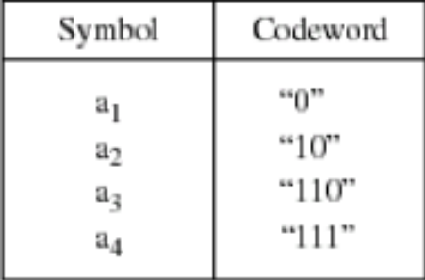
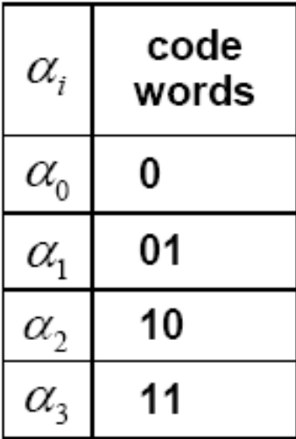
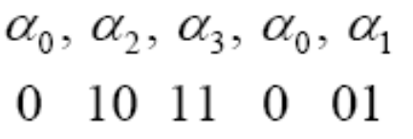
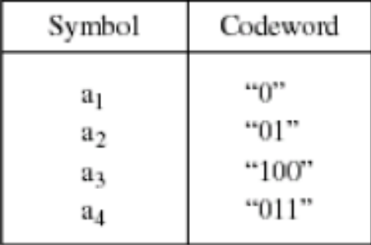


编码分类
奇异码：从信源消息到码字的影射不是一一对应的，奇异码不具备惟一可译性。
非奇异码：从信源消息到码字的影射是一一对应的，每一个不同的信源消息都用不同的码字对其编码。
即时码：若码中任一码字都不是另一码字的字头，称该码为异字头码（无前缀码），即时码是惟一可译码。不能即时译码的码字，称为非即时码，也称延长码。

Slide 10
3.2.1 统计编码原理
——信息量和信息熵
图像的概率分布、信息量和信息熵之间有什么关系？在图像编码压缩理论研究中，为什么要引入信息论中“熵”值的概念，有什么重要意义？这是我们下面需要说明的问题。

Slide 11
统计编码思想
在变字长编码中，对于出现概率大的
信息符号，编以短字长的码,对于出现
概率小的信息符号编以长字长的码，如
果码字长度严格按照符号概率的大小的
相反顺序排列，则平均码字长一定小于
按任何其他符号顺序排列方式得到的码
字长度。

Slide 12

证明？
最佳的平均码字长度:
其中：P(ai)是信源符号ai出现的概率；
ni是符号ai的编码长度。

Slide 13
3.2.2 哈夫曼编码
Huffman 编码就是利用变字长最佳编码，实现信源符号按概率大小顺序排列。

Slide 14
Huffman 编码
信源符号按概率大小顺序排列，按逆次序分配码字的长度
(1). 出现概率最小的两个符号概率相加合成一个概率。
(2). 将合成概率看成一个新组合符号概率，重复上述做法，直到最后只剩下两个符号概率为止。
(3). 反过来逐步向前编码，每一步有两个分支各赋予一个二进制码，可以对概率大的编码为1。

Slide 15
1
a1 0.20 01
a2 0.19 00
a3 0.18 111
a4 0.17 110
a5 0.15 101
a6 0.10 1001
a7 0.01 1000
0.39
0
0
1
0.35
1
0
1
0.61
1
1
0.26
0
0
0
0.11

Slide 16
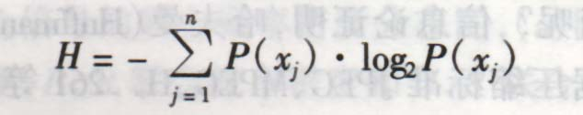
求信息熵
信源有四个符号：
X a1 a2 a3 a4
概率 1/2 1/4 1/8 1/8
信息熵：
H(x)
= -1/2log2(1/2)-1/4log2 (1/4)-(1/8log2 (1/8 ) )×2
= 1.75 bit/字符

Slide 17
对它进行Huffman编码
0
0
a1
a2
a3
a4
1/2
0
1
10
1/4
0
1/2
110
1/8
1/4
1
111
1/8
1
1

Slide 18
0
码
树
结
构
0
1
a1
0
1
10
a2
0
1
110
a3
111
a4
采用三元（二进制编码）
a1 a2 a3 a4
0 10 110 111
平均码长：L= (1/2) × 1+(1/4) × 2+(1/8) × 6
= 1.75 bit/字符
编码效率：η=1.75/1.75=100%

Slide 19
4个符号 PCM编码：
R= log24=2 bit
a1 a2 a3 a4
00 01 10 11
L=∑2 ×Pi = 2
编码效率：η=H(x)/L=1.75/2=87.5%

Slide 20
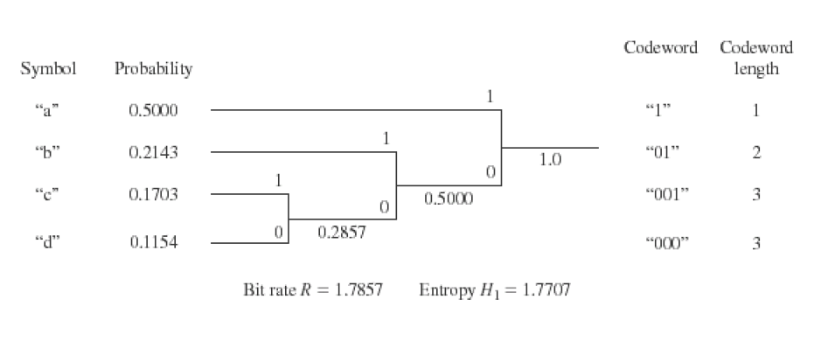

Slide 21
针对固定长度符号编码
每个样点至少1比特
Huffman编码在信源编码概率分布不均匀时效率高，分布比较均匀时，不用Huffman编码。

Slide 22
3.2.3 算术编码
算术编码：
将可变数目的样点转换成可变长的码字。
原理：
将被编码的符号序列表示成实数0和1之间的一个间隔，其长度等于该序列出现的概率。一个序列的编码比特表示就变成对应该序列的区间中任何一点的二进制表示。符号序列出现的概率越大对应于区间愈宽，可用长度较短的码字表示；符号序列出现概率越小间隔愈窄，需要较长码字表示。

Slide 23
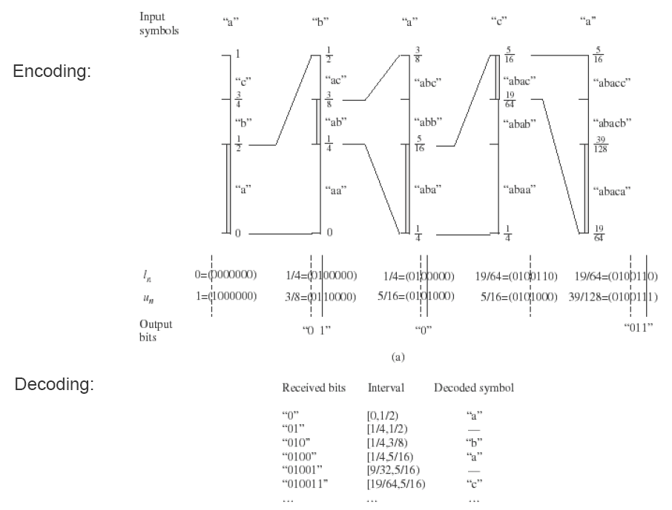

Slide 24
对它进行Huffman编码
0
0
a
b
c
1/2
0
1
10
1/4
1/2
11
1/4
1
1
abaca 0 10 0 11 0

Slide 25
算术编码的特点：
(1). 不需要预先为每个可能的信源序列设计码表；
(2).可以更新符号概率表适应信源统计特性的变化；
(3).当信源概率比较接近时，建议使用算术编码。
JPEG采用算术编码效率可以提高5%。

Slide 26
自选练习：自适应算术编码
（1）基本工作原理
设编码初始化子区间为[0，1] MPS与LPS分配如图所示：
设 大概率 Pe MPS（Most Probable Symbol）
小概率 Qe LPS（Least Probable Symbol）
Pe=1-Qe
Qe
Pe

Slide 27
编码时，设置两个专用寄存器（C，A）
初始时：令
C 寄存器的值为子区域的起始位置
A 寄存器的值为子区域的宽度
(该宽度恰好是已输入符号串的概率)

Slide 28
初始化时：C=0 A=1
随着被编码数据源输入，C和A的内容按以下规律修正：
当低概率符号LPS到来时：
C=C
A=AQe
当高概率符号MPS到来时：
C=C+AQe
A=APe=A（1-Qe）

Slide 29
例: 对11011111进行算术编码
0 为LPS Qe= 1/8 =（0.001）b
1 为MPS Pe= 7/8 =（0.111）b
初始状态：
C=0 子区间起始位置
A=1 子区域宽度

Slide 30
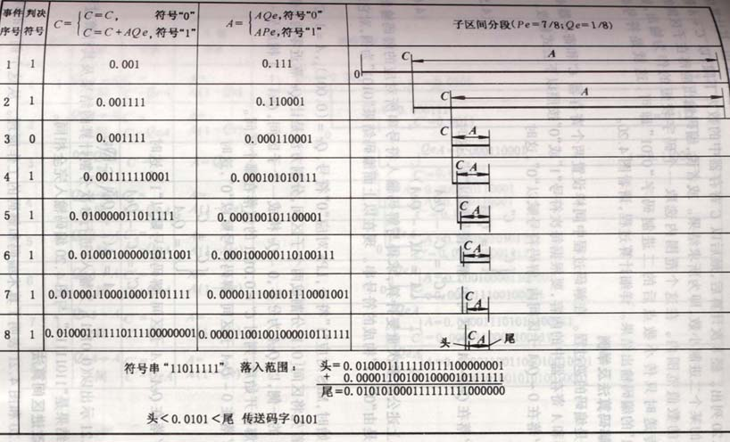
算术编码原理图

Slide 31
11011111
1) 1 为MPS
C=C+AQe =0+1 ×0.001=0.001
A=APe=1 ×0.111 =0.111
0.111
0
1
0.001

Slide 32
11011111
2) 1 为MPS
C=C+AQe = 0.001 + 0.111 ×0.001=0.001111
A=APe= 0.111 ×0.111 =0.110001
0.110001
0
1
0.001111

Slide 33
11011111
3) 0 为LPS
C=C=0.001111
A=A Qe = 0.110001 ×0.001 =0.000110001
0.000110001
0
1
0.001111

Slide 34
头 0.010001111110111100000001
间隔 0.000011001001000010111111
尾 0.010101000111111111000000
+
头 <0.0101<尾
传送码字为 0101
解码：
按 Qe Pe分成两个子区间，判断被解码的码字落在哪个区间，并赋予对应符号：

Slide 35
设 c’=（0.0101）b 是被解码的值
初始值 A=1 Qe=0.001
当c’落在0-QeA之间，解码符号为 D=0；
C’=C’
A=QeA ；
当c’落在Qe A -A之间，解码符号为D=1；
C’=C’-QeA；
A=A（1-Qe）

Slide 36
设 c’=（0.0101）b 是被解码的值
初始值 A=1 Qe=0.001
当C’落在0-QeA之间，解码符号为 D=0；
C’=C’
A=QeA ；
当C’落在Qe A -A之间，解码符号为D=1；
C’=C’-QeA；
A=A（1-Qe）
1） C’=0.0101 落在Qe A -A之间，解码符号为D=1
C’=C’-QeA=0.0101-0.001=0.0011 A=A（1-Qe）=0.111
2） C’= 0.0011 落在Qe A -A之间，解码符号为D=1
C’=C’-QeA= 0.0011 -0.000111=0.000101 A=A（1-Qe）=0.111×0.111=0.110001
3） C’= 0.000101 落在0-QeA之间，解码符号为D=0
C’=C’=0.000101 A=AQe=0.110001×0.001=0.000110001

Slide 37
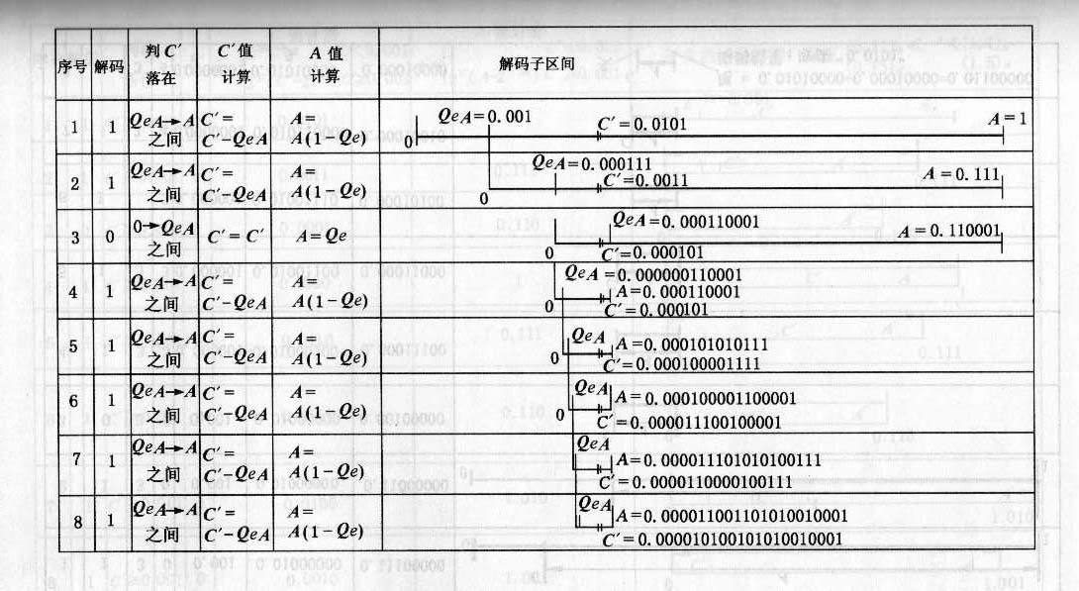
算术解码原理图

